Slide 1
Безработица в Украине
Выполнила: Терешко Е. 11-Б

Slide 2
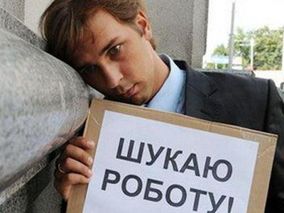
Безработица — наличие в стране людей, составляющих часть экономически активного населения, которые способны и желают трудиться по найму, но не могут найти работу.

Slide 3
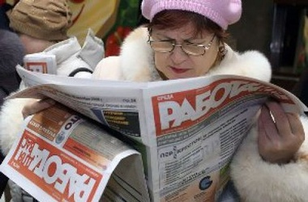
Выделяют три основные причины безработицы:
1)потеря работы (увольнение);
2)добровольный уход с работы;
3)первое появление на рынке труда.

Slide 4
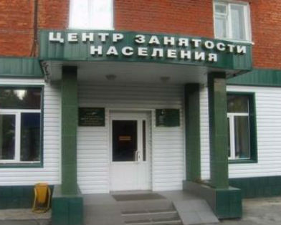
Безработица в Украине
В Украине в декабре 2013 года уровень безработицы увеличился на 0,3 п. п. по сравнению с предыдущим месяцем - до 1,8%.
Об этом сообщает Государственная служба статистики Украины.
Так, в декабре 2013 года в Государственной службе занятости было зарегистрировано 487,7 тысячи безработных, из них 402,1 тысячи человек получают пособие по безработице.
Средний размер пособия на одного безработного в декабре 2013 года составил 1 тысячу 172 гривен, что на 55 гривен больше, чем в ноябре 2013 года.

Slide 5
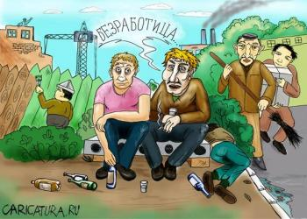
Последствия безработицы
Снижение доходов
Потеря квалификации
Экономические последствия (потеря ВВП)
Ухудшение криминогенной ситуации
Ухудшение динамики роста интереса населения к труду
Снижение уровня обеспеченности домохозяйств

Slide 6
Виды безработицы
Вынужденная (безработица ожидания) — возникает, когда работник может и хочет работать при данном уровне заработной платы, но не может найти работу.
Добровольная — связана с нежеланием людей работать, например, в условиях понижения заработной платы.
Структурная — обусловлена изменениями в структуре спроса на труд, когда образуется структурное несовпадение между квалификацией безработных и требованием свободных рабочих мест.
Институциональная — безработица, возникающая в случае вмешательства государства или профсоюзов в установление размеров ставок заработной платы, отличных от тех, которые могли бы сформироваться в естественном рыночном хозяйстве.

Slide 7
Неустойчивая — вызывается временными причинами (например, при добровольной смене работниками мест работы или увольнении в сезонных отраслях промышленности).
Фрикционная — во время добровольного поиска работником нового места работы, которое устраивает его в большей степени, нежели прежнее рабочее место.
Маргинальная — безработица слабо защищённых слоёв населения (молодёжи, женщин, инвалидов) и социальных низов.
  Молодёжная безработица — среди группы лиц 18-25 лет.
Зарегистрированная — незанятое население, занимающееся поиском работы и официально взятое на учёт.

Slide 8
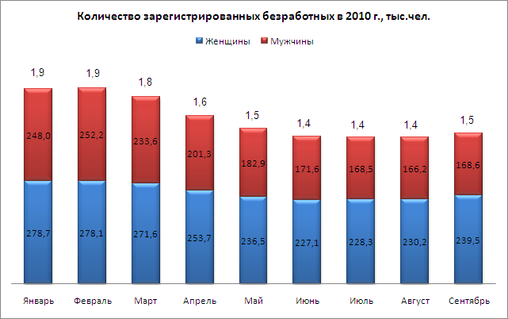

Slide 9
